Slide 1


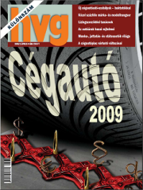


HVG Különszámok ____________________________________________________________
A HVG minden évben megjelenteti az adóval és a társadalombiztosítással foglalkozó különszámait. 2006 óta jelenik meg a Diploma különszám, 2008-tól a Cégautó különszám.
A különszámokban megjelenő hirdetések hatékonyságának biztosítéka a kiadványok példányszáma, olvasottsága, továbbá az, hogy ezeket egész évben forgatják az érdeklődők.
Megjelenések:
Cégautó: 2010. ápr.
Diploma: 2010. nov.
Adó: 2010. dec.
TB: 2010. dec.
Példányszám: 125 000 (adó), 95 000 (tb), 41 000 (diploma), 45 000 (cégautó).

